Slide 1
求索真理的历程
朝阳区线上课堂·高三政治
人大附中朝阳学校 代超

Slide 2
一、历年考情
考题 | 涉分 | 考点 | 题型 | 难度 | 设题情境 | 核心素养
２０1９北京文综，２８ | ４ 分 | 实践与认识 | 选择题 | 易 | 百年前畅想的画面，如今变为现实 | 科学精神：通过畅想的画面变为现实的事例，引导学生树立正确的实践观
２０１８北京文综，２５ | ４ 分 | 实践与认识 | 选择题 | 0.49 | “人”字形铁路与京张高铁 | 科学精神：引导学生思考建设者攻坚克难中蕴含的哲学道理
２０１７北京文综，２８ | ４ 分 | 实践与认识 | 选择题 | 0.95 | 太空科技助力“ 健康中国” | 科学精神：引导学生关注科技发展，树立创新意识
２０１６ 北京文综，２６ | ４ 分 | 实践与认识 | 选择题 | 0.78 | 某国际学术期刊封面用中国山水画表现科学研究成果 | 科学精神：引导考生从哲学和文化层面思考科学与艺术的关系， 体现了对人文底蕴、科学精神、审美情趣等综合性要求
２０１５北京文综，２４ | ４ 分 | 实践与认识 | 选择题 | 0.93 | 以谷雨节气为素材 | 科学精神：运用哲学思维思考生活问题
北京５年总计 次数 |  | 实践与认识：5次，20分；真理、认识真理是一个过程：未考查

Slide 3
二、命题规律与备考建议
认识论部分，近五年主要考查实践与认识的关系。
考查的频率很高，近五年每年都有。
考查的题型主要是选择题。试题多根据生产生活中的事例创设情境。
备考建议：本专题是高考的高频考点，在复习备考中， 既要把握宏观知识体系， 又要理解微观原理和方法论。 运用哲学知识分析生活中的情境， 培养哲学思维。

Slide 4
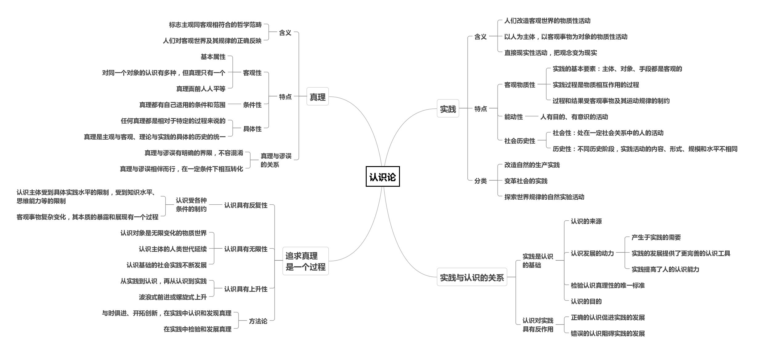
三、知识体系

Slide 5
四、知识点解析
（一）实践的内涵及特点
1.实践以人为主体,这意味着实践是人类特有的活动,不同于动物的本能活动。
2.实践是以客观事物为对象的物质性活动。实践不是纯粹的思维活动、认识活动。
3.实践是一种直接现实性活动,它可以把人们头脑中的观念的存在变为现实的存在。
注：认识活动不是直接现实性活动
4.实践活动的类别：改造自然界的活动、改造社会的活动、科学实验活动

Slide 6
客观物质性 | 这是实践活动与人的认识活动的区别所在 | ①实践的基本要素——实践的主体、实践的对象和实践的手段是客观的 ②实践活动的过程及其结果也受到客观事物及其运动规律的制约
能动性 | 这是实践活动与动物本能活动的区别所在 | ①实践是人有目的、有意识的活动 ②在改造自然获取物质生活资料的实践中,人创造出自然中原来没有的新的物质生活资料 ③在改造社会的过程中,人创造出新的社会结构和社会关系
社会历史性 | 这是实践活动与孤立的个人活动的区别所在 | ①任何实践都是在一定的社会关系中进行的,必然带有一定社会的烙印 ②人的实践活动是历史的发展着的。在不同的历史发展阶段上,实践活动的内容、形式、规模和水平是各不相同的

Slide 7
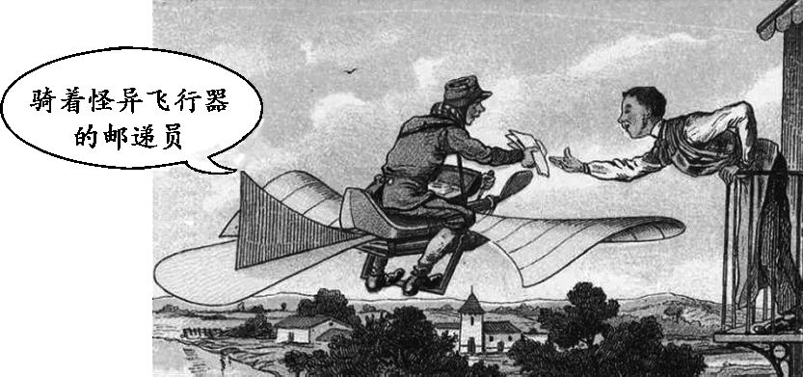
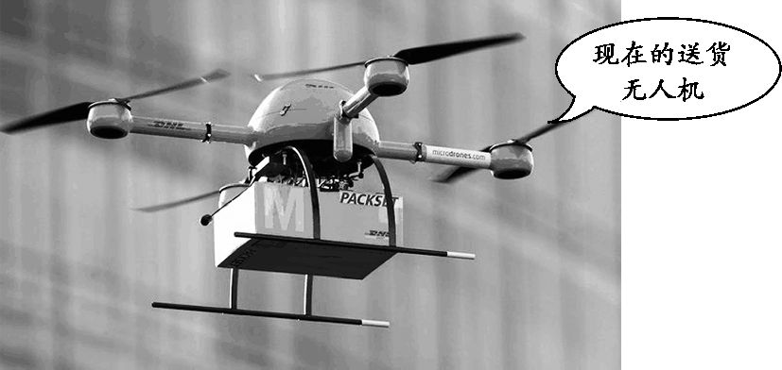
1.(2019北京文综,28)一百多年前,艺术家把自己对未来生活的畅想画在了纸上,展示了人们对邮寄方式的幻想。
随着科技进步,当时异想天开的想法,如今成为了生活中的现实。这说明 ( D )
A.科学幻想是推动科技创新的基础
B.意识具有直接现实性,可以把幻想变为现实
C.意识具有能动性,人们可以在想象中创造出现实世界
D.通过实践,观念的东西可以变成现实的东西

Slide 8
2.(2018北京文综,25)山脊上,代表中华悠久文化的长城蜿蜒曲折;山腰间,詹天佑创造性设计的“人”字形铁路折回而上;地表下,运用当代中国先进技术建造的京张高铁穿行向前。为避免破坏沿线文物和环境,京张高铁建设者采用“精准微爆破”等新技术,在地下100多米建造隧道,做到施工地表零沉降,实现了高铁与环境和谐共存。下列分析正确的是（ B ）
A.京张高铁与“人”字形铁路是新旧事物的关系
B.工程设计与施工水平的提高说明实践活动具有社会历史性
C.建设者的创新意识是高铁成功建设的首要前提
D.高铁与环境和谐共存体现了矛盾同一性是推动事物发展的动力

Slide 9
（二）实践与认识的辩证关系
原理 | ①实践决定认识。实践是认识的来源,是认识发展的动力,是检验认识的真理性的唯一标准,是认识的目的 ②认识对实践具有反作用。正确的认识能促进实践的发展,科学理论对实践具有巨大的指导作用; 错误的认识则会把人们的实践活动引向歧途
方法论 | ①坚持实践第一的观点,积极投身于社会实践 ②重视科学理论、真理的指导作用,做到理论与实践具体的历史的统一

Slide 10
 | 正确理解 | 认识误区
实践是认识的来源 | 认识是主体(即人)对客体(即客观事物)的能动的反映，这种反映只有在实践中、在主体和客体的相互作用中才能实现 | 把间接经验作为认识的来源;把认识的来源与获得认识的途径等同
实践是认识发展的动力 | ①认识产生于实践的需要; ②实践的发展为人们提供日益完备的认识工具;③实践锻炼和提高了人的认识能力 | 把认识绝对化、思想僵化
实践是检验认识的真理性的唯一标准 | 实践能把主观和客观联系起来加以比较和对照,能够检验主观认识与客观事物是否相符合 | 把科学理论作为检验真理的标准
实践是认识的目的 | 认识从实践中来,最终还要回到实践中去。认识本身不是目的,改造世界才是认识的目的 | 脱离实践、纸上谈兵,认识不为实践服务

Slide 11
3.(2017北京文综,28)太空科技助力“健康中国”。“天舟一号”上开展的太空干细 胞实验,旨在更细致地揭示人体干细胞定向分化为骨细胞的过程,该研究有助于老年人骨质疏 松的治疗。医学科技的探索不局限于地球表面,也能在太空中开展。这表明 ( C )
A.人类意识来源于客观对象,它不是无缘无故产生的
B.真理最基本的属性是主观性,但需要依赖于客观实践
C.实践是认识的基础,实践发展能为认识深化提供新条件
D.掌握和运用系统优化的方法,才能促成认识的发展

Slide 12
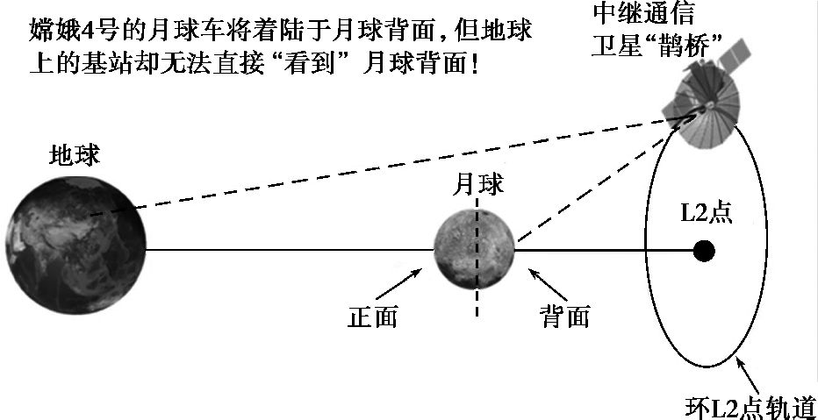
4.(2019北京丰台一模,39)由于月球的自转,月球总是一面朝向地球,月背对于人类而言有许多 未知等待解答。2019年1月3日,我国嫦娥4号探测器成功在月球背面实现了软着陆,成为首台 安全降落在月球背面的人类探测器,第一张月球背面的地面照也在其着陆后不久通过中继卫 星“鹊桥”传输到了地球,开启了人类月球探测新篇章。
对太空奥秘的探索,人类从来没有停止过脚步,而飞上月球,更是人类千百年来的梦想。经过10 年的酝酿,中国整个探月工程最终确定为“绕”“落”“回”三个阶段。嫦娥系列登月探测 器的发射,实现着我们探索月球的梦想,也是我国迈出航天深空探测的重大举措。
月球探测的每一个大胆设想、每一次成功实施,都是人类认识和利用星球能力的充分展示。 运用认识论的相关知识,以“月球探索”为主题写一篇150字左右的短评。(8分)

Slide 13
答案 等级水平
水平4(7~ 8分):观点鲜明,能表达自己的见解;知识运用准确、贴切;逻辑严密;条理清晰。
水平3(4~ 6分):观点比较明确,能表达自己的见解;知识运用比较准确、贴切;逻辑较强,有条 理。
水平2(1~3 分):观点不明确,简单罗列知识;知识运用不正确、逻辑混乱、条理性差。
水平1(0分):应答与试题无关;重复试题材料内容;或没有应答。
解析 本题属于短文类非选择题。本题可以从实践的社会历史性、主观能动性、实践决定 认识、认识的反复性、无限性、上升性等角度回答。注意短文的格式和表述的逻辑。

Slide 14
（四）真理的含义及特点
真理的含义 | 真理是标志主观同客观相符合的哲学范畴,是人们对客观事物及其规律的正确反映
真理的特点 | 客观性 | 真理的内容具有客观性,检验真理的标准具有客观性真理是绝对的,真理与谬误的界限不容混淆真理只有一个真理最基本的属性是客观性
 | 条件性 | 真理是相对的,任何真理都有自己适用的条件和范围
 | 具体性 | 真理是相对的,任何真理都是相对于特定的过程来说的,都是主观与客观、理论与实践的具体的历史的统一。没有放之四海而皆准的真理
真理与谬误的 辩证关系 | 对立 | 真理与谬误有着明确的界限,不容混淆。不能说真理中包含着谬误。
 | 统一 | (1)真理与谬误相互依存。真理的条件性和具体性表明,真理和谬误往往是相伴而行的。 (2)真理和谬误在一定条件下可以相互转化,因为真理是具体的、有条件的

Slide 15
5.以前，人们往往认为一切生物的生长都依赖阳光。现在科学家发现，在水深超过4000米的可见光不能到达的海底，在高温、高压、剧毒、缺氧的环境里，仍然存在大量海底热液生物，它们考海底热液带出的能量进行化合作用合成有机质而生产。这从一个侧面表明：（ C ）
①对真理的追求是永无止境的循环过程 ②真理是理论与实践的具体的历史的统一
③认识具有反复性、无限性 ④认识只有不断超越历史条件才能成为真理
A.①② B.①④ C.②③ D.③④

Slide 16
（五）认识真理是一个过程
 | 理解 | 原因
认识具有反复性 | 人们对一个事物的正确认识往往要经过从实践到认识,再从认识到实践的多次反复才能完成 | ①从认识的主体来看,人们对客观事物的认识总要受到主客观条件 的限制; ②从认识的客体来看,客观事物是复杂的、变化着的,其本质的暴露和展现也有一个过程
认识具有无限性 | 人类认识是无限发展的,追求真理是一个永无止境的过程 | ①认识的对象是无限的变化着的物质世界 ②作为认识主体的人类是 世代延续的 ③作为认识基础的社会实践是不断发展的
上升性 | 认识运动的反复性和无限性表明,对真理的追求是一种波浪式前进或螺旋式上升的过程。真理总是在实践中不断地向前发展
方法论 | 与时俱进,开拓创新，在实践中认识和发现真理，在实践中检验和发展真理

Slide 17
6.(2014北京文综,27)经济建设与生态建设的协调发展,通俗地讲,就是要金山银山和绿水青山。某地在实践中对这“两座山”关系的认识经过了三个阶段:一是用绿水青山去换金山银山;二是既要金山银山,也要保住绿水青山;三是绿水青山本身就是金山银山。这一认识过程 ( D )
①每一阶段的特点相同
②是一个由浅入深的发展过程
③是一种圆圈式的循环运动
④经过实践和认识的多次反复达到了更高境界
A.①③ B.①④ C.②③ D.②④

Slide 18
7.(2017北京石景山一模,26)2000多年前,亚里士多德曾提出一个力学定理:“物体下落的速度和物体的重量成正比。”1800多年后,伽利略用实验证明,一切物体不论轻重都以同样的时间经过同样的距离坠落。牛顿在此基础上加以完善,以经典力学代替了亚里士多德力学。大约200年后,经典力学被爱因斯坦的狭义相对论力学所取代。此后不过10年,广义相对论诞生了。这表明 ( D )
①实践活动是历史的发展着的 ②认识有一个逐步深入的过程
③已经确定的真理可能被推翻 ④真理在发展中不断超越自身
A.①③ B.①④ C.②③ D.②④

Slide 19
五、易错易混分析
1.人的一切活动都是实践。
分析：实践是人们改造客观世界的物质活动。改造主观世界的活动不属于实践。
2.实践是一种主观活动
分析：实践是主观见之于客观的活动，虽然实践具有主观能动性，不能把实践的主观性和客观性割裂开来。
3.实践是有意识的、有目的的能动性活动，因此盲目的实践是不存在的。
分析：任何实践都是有意识、有目的的能动性活动。盲目的实践是指没有以正确认识为指导，因此盲目的实践是存在的。
4.实践是社会性的活动，因此，单个人的实践活动是不存在的。
分析：实践具有社会性是指任何实践都是处在一定社会关系中的人的活动，孤立的活动是不存在的。单个人的实践活动是指实践的主体数量是单个人，并未否认单个人的社会性，因此单个人的实践活动不存在是不正确的。

Slide 20
5.实践是获取认识的唯一途径。
分析：途径与来源不同。认识的来源只能是实践，而途径有两个，即直接经验和间接经验。间接经验获得的认识，其来源仍然是实践。
6.科学理论是检验认识的真理性的唯一标准。
分析：科学理论就是已有的正确认识，不能将已有的认识作为检验后来认识真理性的标准。实践是检验认识真理性的唯一标准。
7.真理最基本的属性是客观性，因此，真理的形式是客观的。
分析：真理的内容是客观的，但是形式是主观的。
8.真理是具体的、有条件的，因此，任何真理中都包含着谬误。
分析：真理是具体的、有条件的是指任何真理都有自己适用的条件和范围，如果超出这个条件和范围，真理就会转化为谬误。真理是对客观事物及其规律的正确认识，任何真理中包含谬误的说法是错误的。

Slide 21
9.真理是客观与主观、实践与理论的具体的历史的统一。
分析：真理是主观与客观、理论与实践的具体的历史的统一。
10.认识过程是一种圆圈式的循环运动。
分析：认识是波浪式前进或螺旋式上升的过程，而不是圆圈式的循环运动。如果是循环运动，则认识没有在实践中得到发展。
11.认识的反复性表明，追求真理是一个永无止境的过程。
分析：认识的无限性表明，追求真理是一个永无止境的过程。
12.认识是一个从认识到实践、从实践到认识的波浪式前进、螺旋式上升的过程。
分析：认识是一个从实践到认识，再从认识到实践的波浪式前进、螺旋式上升的过程。实践是认识的来源，因而实践与认识的顺序不能颠倒。

Slide 22
六、相关热点
2019年10月31日，中国共产党十九届四中全会审议通过《中共中央关于坚持和完善中国特色社会主义制度、推进国家治理体系和治理能力现代化若干重大问题的决定》（以下简称《决定》）。
《决定》对社会主义基本经济制度的内涵做了进一步完善。把社会主义基本经济制度从以往的单一制度扩展为制度体系，即不仅包括以公有制为主体、多种所有制经济共同发展的所有制制度，还包括接劳分配为主体、多种分配方式并存的分配制度和社会主义市场经济体制。

Slide 23
解析：我国对基本经济制度的表述体现了随着社会主义现代化建设实践的不断发展，对我国基本经济制度的认识在不断深化，体现了实践和认识的辩证关系，同时也反映了真理是具体的，适应于特定的历史时代的，反映了主观与客观的具体的历史的统一，也反映了随着中国社会的不断发展，对基本经济制度认识的无限性与上升性。

Slide 24
谢谢您的观看
北京市朝阳区教育研究中心 制作

